Slide 1

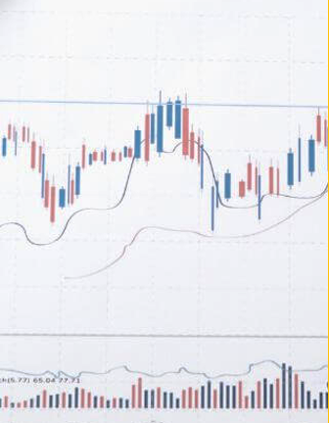
Índice de Desempeño Fiscal
Departamentos vigencia 2023
Departamento Nacional de Planeación-DNP
Subdirección General de Descentralización y Desarrollo Territorial
Dirección de Descentralización y Fortalecimiento Fiscal
Subdirección de Fortalecimiento Fiscal Territorial
octubre de 2024

Slide 2
CONTEXTO
Ingresos territoriales
Comportamiento de las Finanzas públicas municipales
Gastos
Deuda pública

Slide 3
Ingresos departamentales
Entre 2022 y 2023 hubo un decrecimiento real de los ingresos del
-3,4%
📌En 2023 los ingresos totales departamentales sumaron $43,5 billones.
📌 En 2023 las principales fuentes correspondieron a transferencias nacionales $17,58 billones (part. 40,4% ) con un crecimiento del 2,1%
y recursos propios $16,10billones (part. 37,0% ), con un crecimiento de 0,7%.
📌 Entre 2012 y 2023, las transferencias decrecieron -16% y representaron en promedio 44% de los ingresos totales. 48% en 2012 y 40,4$ en 2023.
📌 Entre 2012 y 2023 los recursos propios crecieron 68% y su participación en los ingresos totales fue de 35,4% en promedio
📌 Entre 2022 y 2023 las mayores disminuciones se presentaron en los recursos del SGR (-19%), Otros (-12,2%) e ingresos propios (-2,8%)
* Los recursos del SGR corresponden a los identificados mediante el reporte Cuipo-Sistema General de Regalías

Slide 4
Ingresos departamentales
En 2023 los ingresos propios decrecieron un -2,8%.
📌 En 2023 los ingresos tributarios cayeron -4,2% y los no tributarios crecieron 1,4%.
📌 De 2012 a 2023 el Impuesto a vehículos fue el tributo con mayor crecimiento. Su recaudo pasó de $0,7 billones en 2012 a $1,8 billones en 2023, con un crecimiento de 148%. Su participación en los Ingresos tributarios pasó de 8% en 2012 a 15,% en 2023.
📌Durante este periodo el impuesto a licores pasó de $1,7 billones en 2012 a $1 billón en 2023, con un decrecimiento de -37,4% entre 2012 y 2023. Su participación fue del 9% en 2023, mientras que en 2012 era de 19%
📌 De 2012 a 2023 los ingresos tributarios crecieron 34,03%, ubicándose en 2023 en $11,69 billones
📌 De 2012 a 2023 los ingresos no tributarios crecieron 92,96%, ubicándose en 2023 en $4,42 billones

Slide 5
Gastos departamentales
En 2023 el crecimiento real de los gastos fue del -0,6%
📌 $47,0* billones sumaron en 2023 los gastos totales departamentales.
📌 En 2023 el 80,2% correspondió a inversión; 16,60 a funcionamiento y el 3,7% a servicio de la deuda
📌Entre 2012 a 2023:
El gasto de Funcionamiento pasó de $6,0 billones a $7,5 billones en 2023 (part. del 5,98% a 7,54% del gasto total)
El gasto de Inversión pasó de $23,66 billones a $37,70 billones en 2023 (part. del 76,1% a 80,2 del gasto total)
El gasto por Servicio de la deuda pasó de $1,46 billones a $1,76 billones (part. del 4,7% a 3,7% del gasto total)
*Incluye amortizaciones

Slide 6
Deuda municipios
En 2023 el saldo de la deuda departamental se incrementó 4,3%
📌 El saldo de la deuda departamental llegó a los $7,6 billones en 2023.
📌De 2012 a 2023 el saldo de la deuda creció 124%.
📌El 71% de la deuda se concentra en 4 departamentos: Antioquia (30%), Cundinamarca (18%), Atlántico (14%) y Valle del Cauca (10%).
📌 En 2023 el pago de intereses de la deuda aumentó 83% pasando de $480 MM a $880 MM respecto a 2022
📌 En 2023 el pago asociado a amortizaciones disminuyó en -4% pasando de $920 MM a $880 MM respecto a 2022.

Slide 7



Índice de Desempeño Fiscal - IDF
USUARIOS DE LA INFORMACIÓN
Permite medir el desempeño de la gestión fiscal y financiera de las entidades territoriales en función de:
La viabilidad fiscal,
La capacidad de generación de recursos propios,
El endeudamiento,
Los niveles de inversión
La capacidad de gestión financiera en los municipios y departamentos del país.
GOBIERNO NACIONAL
Mejorar el seguimiento al ingreso, gasto y a la sostenibilidad territorial.
Evitar déficits desmedidos ayuda a prevenir impactos negativos en la economía nacional
ENTIDADES TERRITORIALES
Obtener retroalimentación de su gestión e insumos para sus propios análisis y diseño de estrategias financieras
CIUDADANÍA Y ACADEMIA
El artículo 79 de la Ley 617 de 2000 ordena al DNP publicar los resultados de la evaluación de la gestión de todas las entidades territoriales, incluidos sus organismos de control al menos una vez al año
Mejorar el control social de la gestión fiscal territorial
Fortalecer estudios e investigaciones

Slide 8
METODOLOGÍA
Metodología
Rangos del Índice de Desempeño Fiscal - IDF

Slide 9
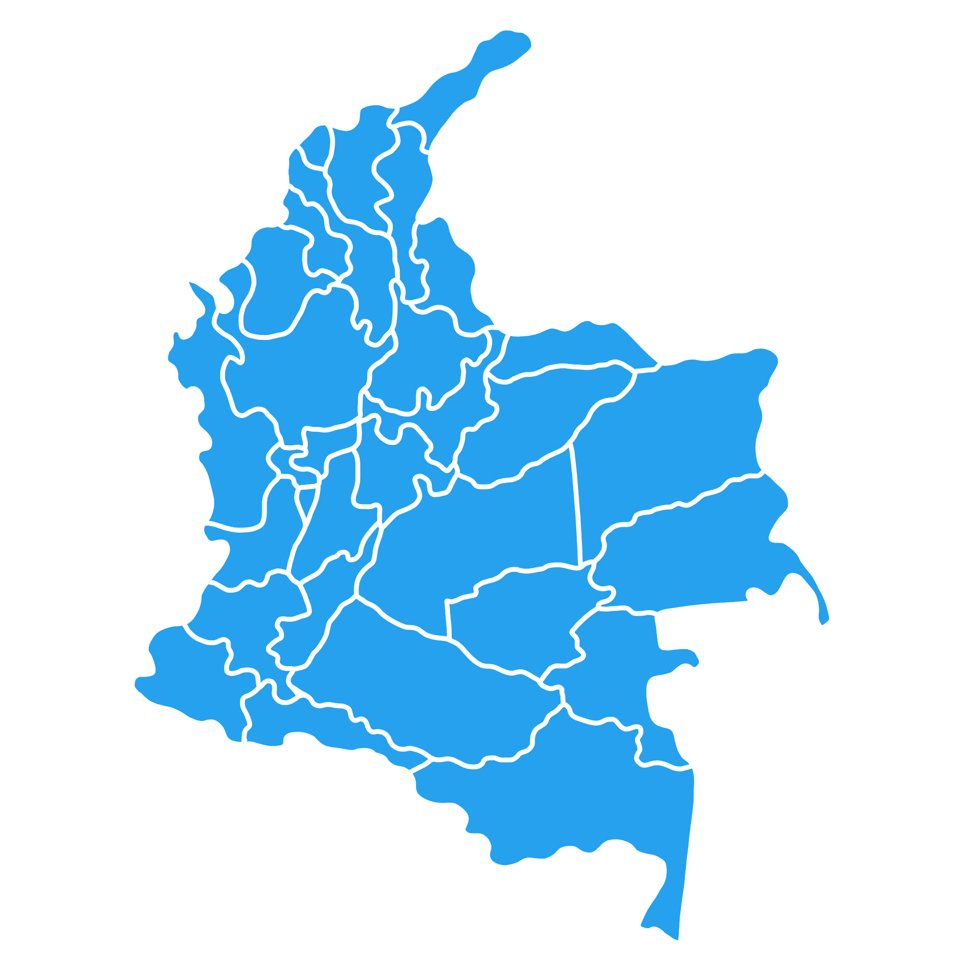


Metodología de cálculo del IDF
Promedio ponderado de las dimensiones
80%
20%
Resultados Fiscales
Gestión Financiera Territorial
Presentación del ranking en grupos de ET comparables:
Municipios : grupos de capacidades iniciales (*)
Departamentos categorías presupuestales Ley 617 (**)
Dependencia de las Transferencias
Relevancia de la Formación Bruta de Capital Fijo – FBKF
Endeudamiento (contable)
Ahorro corriente
Resultado fiscal
Capacidad de programación y recaudación de ingresos.
Capacidad de ejecución de inversión.
Cumplimiento límites de la Ley 617 de 2000.
Bonificación esfuerzo propio.
Bono actualización catastral (solo para municipios)
*A partir de las siguientes variables el DNP clasificó a los municipios en 6 grupos (Ciudades, G1, G2, G3, G4 y G5): Densidad empresarial, valor agregado, tamaño de la población, % población en cabecera, pertenencia a economías de aglomeración, ingresos tributarios y no tributarios. El grupo de ciudades corresponde a las 13 principales según el DANE y los demás grupos se conformaron clasificando de manera proporcional el resto de municipio del país a partir de los quintiles (218 municipios en cada grupo)
(**) Según art. 1 Ley 617/2000: Población, límites de Ingresos Corrientes de Libre Destinación (ICLD) y valor máximo definido de los gastos de funcionamiento como proporción de los ICLD

Slide 10



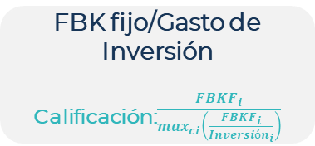
Indicadores: Dimensión Resultados Fiscales (1/2)
Indicador | Objetivo del Indicador | Fórmula* | Fuente de información
Dependencia de las Transferencias
Determinar la importancia de las transferencias nacionales para financiar el desarrollo territorial.
(SGP + Otras)/ Ingreso Total
Calificación: 100-Indicador
CUIPO-Operación Efectiva de Caja
Relevancia de la Formación Bruta de Capital Fijo – FBKF**
Cuantificar la participación de la inversión en FBKF que ejecuta la ET con relación a su gasto de inversión.
FBK fijo/Gasto de Inversión
Calificación:$\frac{{FBKF}_{i}}{\max_{ci}\left(\frac{{FBKF}_{i}}{{Inversión}_{i}}\right)}$
CUIPO-Operación Efectiva de Caja
Endeudamiento (contable)
Medir el endeudamiento de las entidades territoriales desde el punto de vista contable a través de la relación activos totales y pasivos totales
Pasivos/Activos
Calificación: 100-Indicador
Si Pasivo>Activo indicador es cero
Saldos finales. información contable pública - convergencia
* Indicadores que se encuentran fuera del rango [0-100] o por su naturaleza se deben estandarizar, re-escalar o cuentan con unos criterios de calificación por rangos.
** Corresponde a la clasificación a partir del CCPET Adquisición de activos fijos y Adquisición de servicios de la construcción
Notes:
-FBKF: mide la capacidad de una entidad territorial de generar obras y prestar servicios que permitan generar ingresos y beneficios sociales en el largo plazo
En endeudamiento: Un valor alto de este indicador indica que es mayor la probabilidad de la entidad pública de no poder cumplir con sus pasivos

Slide 11

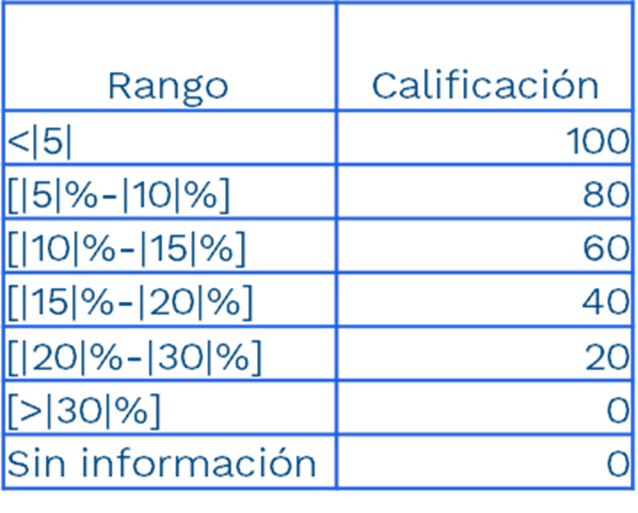
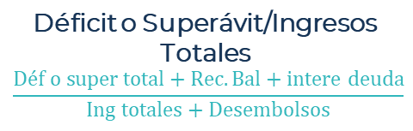
Indicadores: Dimensión Resultados Fiscales (2/2)
Indicador | Objetivo del Indicador | Fórmula* | Fuente de información
Ahorro corriente
Determinar el grado en el cual se liberan excedentes para financiar la inversión, luego de cubrir el funcionamiento y el pago de intereses de deuda.
Ahorro corriente/Ingreso Corriente
CUIPO-Operación Efectiva de Caja
Resultado Fiscal
Medir el equilibrio en el balance fiscal de las ET a través de la proporción del déficit o superávit total considerando los recursos del balance sobre los ingresos totales adicionando desembolsos de crédito.
Déficit o Superávit/Ingresos Totales
$$\frac{Déf o super total+Rec.Bal+intere deuda}{Ing totales+Desembolsos}$$
CUIPO-Operación Efectiva de Caja
* Indicadores que se encuentran fuera del rango [0-100] o por su naturaleza se deben estandarizar, re-escalar o cuentan con unos criterios de calificación por rangos.
Notes:
-Ahorro corriente, permite conocer la relación existente entre los ingresos corrientes y el déficit o superávit corriente (ingreso corriente – gasto corriente y ajustes de transferencias corrientes).
Interpretación Balance Fiscal. Si existe alto déficit puede poner en riesgo el saneamiento fiscal territorial, pero si hay superávit excesivo también da cuenta de la baja capacidad de ejecución de la ET.

Slide 12

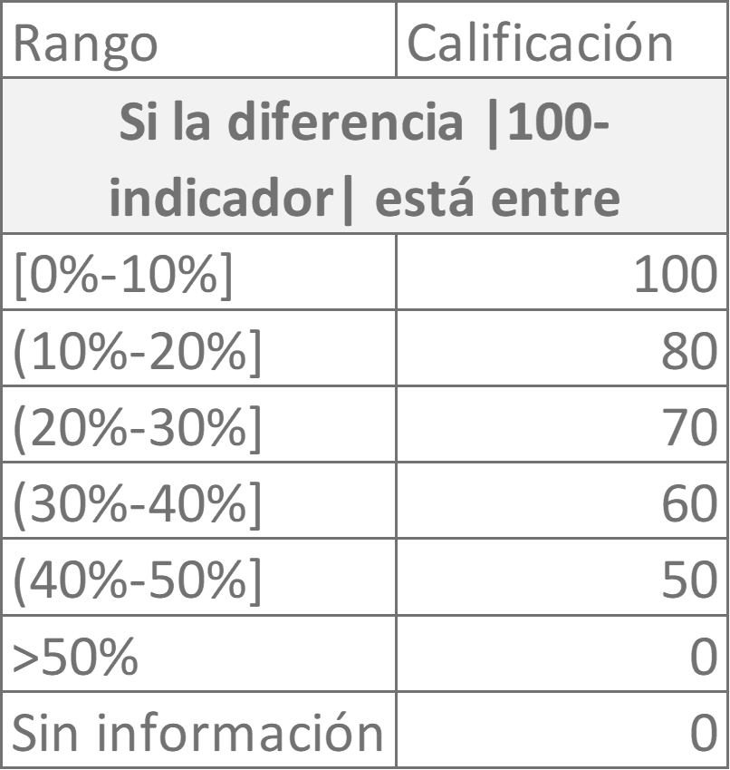
Indicadores: dimensión Gestión Financiera Territorial (1/2)
Indicador | Objetivo del Indicador | Fórmula* | Fuente de información
Capacidad de programación y recaudo de ingresos
Medir la capacidad de la entidad territorial para hacer una correcta planeación de sus ingresos propios.
Para ingresos propios: Recaudo/Presupuesto inicial
Calificación: 100-Indicador
CUIPO-Formulario de Ingresos
Capacidad de ejecución del gasto de inversión
Mide la capacidad de la entidad territorial para ejecutar los recursos comprometidos para inversión.
Para gastos de inversión: Pagos/Compromisos
Calificación:
CUIPO-Formulario de Inversión

Slide 13


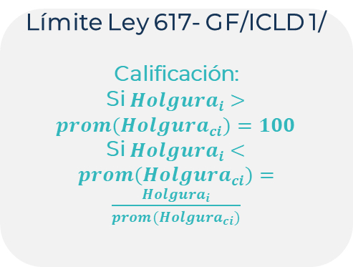
Indicadores: dimensión Gestión Financiera territorial (2/2)
Indicador | Objetivo del Indicador | Fórmula* | Fuente de información
Nivel de "Holgura"
Medir el grado de suficiencia para cumplir con los límites impuestos por la Ley 617 de 2000 respecto de la participación de los gastos de funcionamiento sobre los Ingresos Corrientes de Libre Destinación.
Límite Ley 617- GF/ICLD 1/
Calificación:
Si ${Holgura}_{i}>{prom(Holgura}_{ci})=100$
Si ${Holgura}_{i}<{prom(Holgura}_{ci})=\frac{{Holgura}_{i}}{{prom(Holgura}_{ci})}$
Informe de Viabilidad Fiscal-CUIPO, Secretarías de Planeación Departamentales
Indicadores: dimensión gestión financiera territorial-bonificaciones
Crecimiento Recursos Esfuerzo Propio
Determinar la capacidad de las ET para aumentar sus recursos propios durante dos vigencias consecutivas.
Promedio crecimiento real de recursos esfuerzo propio en dos vigencias
CUIPO-Operación Efectiva de Caja
Actualización Catastral
Identificar si las ET tienen el catastro municipal en estado actualizado
2 puntos si el estado del catastro es actualizado en zona rural y urbana
Estadísticas Catastrales-IGAC

Slide 14
Rangos de desempeño IDF
1. Deterioro
3. Vulnerable
5. Sostenible
Se encuentran en riesgos de déficit o presentan alto endeudamiento.
Tienen alta dependencia de las transferencias
Bajos niveles de gasto de inversión en FBKF.
Pueden cumplir límites legales de deuda y gasto,
Aún tienen alta dependencia de las transferencias
Bajos niveles de inversión en FBKF.
Finanzas saludables,
cumplen con límites legales de deuda y gasto,
Generan recursos propios y alto gasto en FBKF.
En el largo plazo tienen mayor capacidad de proveer bienes y servicios.
<40 pts
40-60 pts
60-70 pts
70-80 pts
>80 pts
2. Riesgo
4. Solvente
Se encuentran en riesgos de déficit o presentan alto endeudamiento o fallas en su reporte de deuda.
Tienen alta dependencia de las transferencias
Bajos niveles de inversión en FBKF.
Tienen finanzas saludables,
Existe oportunidades de mejora en algunos de sus indicadores

Slide 15
RESULTADOS INDICE DE DESEMPEÑO FISCAL- IDF 2023
Resultados departamentales

Slide 16
Resultados del IDF departamental 2021-2023
Puntaje total por categorías presupuestales 2021 - 2023
Entre 2022 y 2023 el puntaje promedio nacional pasó de 54,73 a 56,60 puntos. Un aumento de 1,88 puntos.
En 2023, el IDF de los departamentos de categoría Especial y categoría 2 está por encima del promedio nacional.
La diferencia en el IDF entre los departamentos de categoría especial y aquellos de menor categoría es de: 17,68 pts frente a los de categoría 4, 15,31 pts frente a la categoría 3, 13,75 frente a la categoría 2 y de 15,18 ptos frente a la categoría 1.

Slide 17
Resultados departamentos
IDF
56,60
Rangos de desempeño por CATEGORÍA PRESUPUESTAL
56,60
70,77
55,59
57, 03
55,46
53,09
3 (9%) departamentos están en el rango “Solvente”: Cesar, Cundinamarca y Valle del Cauca. Ninguno está en el rango “sostenible”.
7 (22%) de los departamentos están en el rango “vulnerable”, con una distribución similar en las diferentes categorías.
22 (69%) de los departamentos están en el rango “riesgo” . Ninguno está en el rango de deterioro.

Slide 18

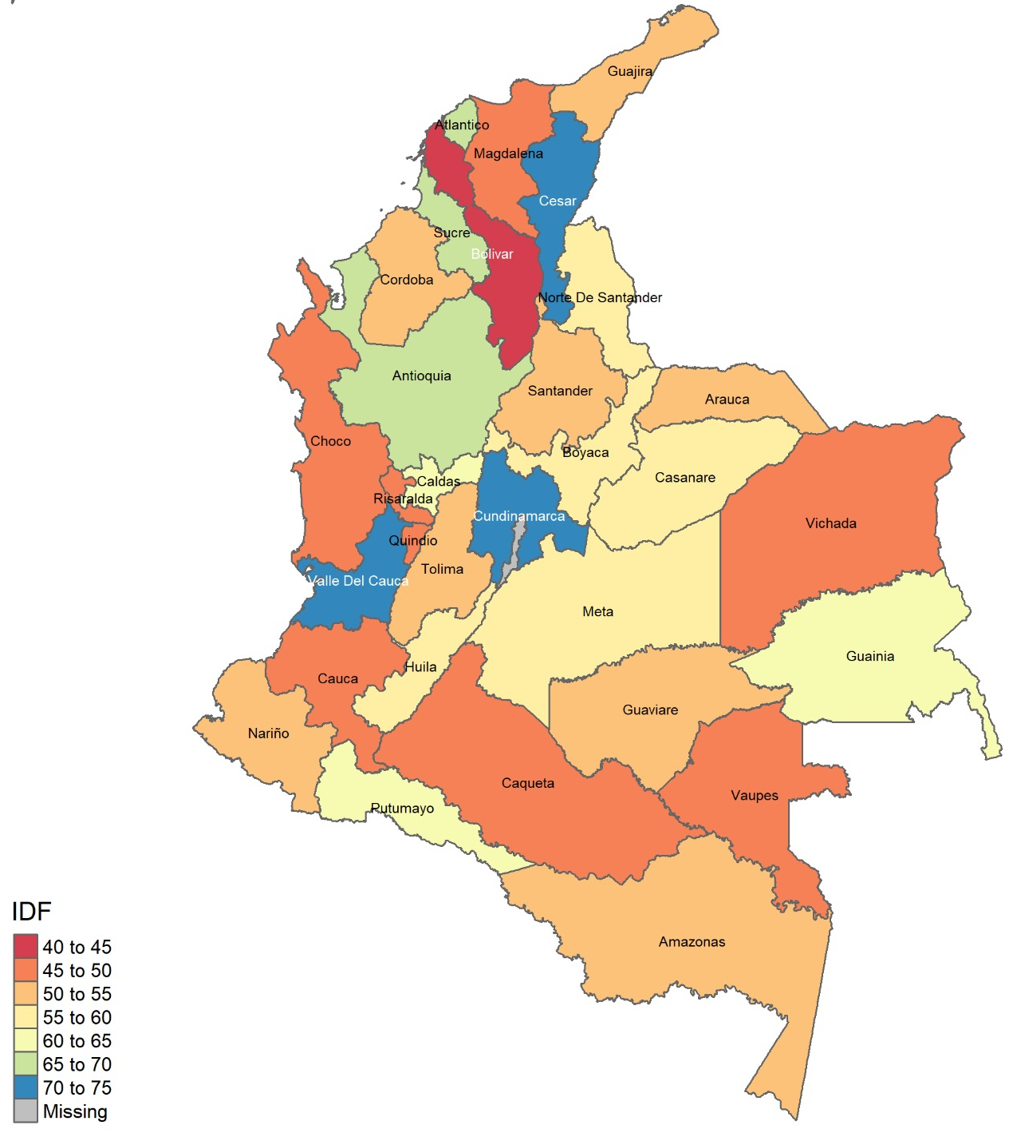

Resultados IDF por departamentos y regiones
Tabla de distribución por rango.
Los departamentos obtienen un promedio de 56,60 puntos en el IDF.
IDF
56,60
Regiones con preponderancia de la categoría “solvente”
La región Centro Oriente (4 departamentos) tiene un departamento (Cundinamarca) en el rango solvente, con lo que la preponderancia es del 25% frente al 9,38% que presenta el promedio nacional.
Valle del cauca también se ubica como un departamento solvente destacando a la región del pacífico, sin embargo, la diferencia frente al menor puntuado (Cauca) de la categoría es de 23 puntos.
Regiones con preponderancia de la categoría “vulnerable”
La región Eje cafetero (4 departamentos) muestra una alta concentración de departamentos en este rango (50%) en comparación con el promedio nacional que es de 21,88%
La región Caribe (8 departamentos) muestra una alta concentración de departamentos en este rango (38%).
Regiones con preponderancia de la categoría “riesgo”
La región Llano (7 departamentos) tiene un alto porcentaje de departamentos en riesgo (6 departamentos preponderancia del 86%), mientras que el promedio nacional es 68,75%.
La región Centro Sur Amazonía (5 departamentos) también tiene una concentración de departamentos en el rango de “Riesgo” (4 departamentos, preponderancia del 80%).

Slide 19
Indicadores departamentales
Puntaje de la dimensión de resultados fiscales por Categoría Presupuestal*: 80% del IDF
En la dimensión de resultados fiscales el promedio del puntaje obtenido es de 51,90 puntos sobre 100.
Los departamentos de categoría Especial y de categoría 3 se encuentran por encima del promedio nacional con 65,66 y 52,67 puntos.
En la dimensión fiscal la calificación mayor a 60 pts la obtienen 9 departamentos.
Los departamentos de categoría Especial obtienen la mayor calificación, con excepción del indicador de endeudamiento (pasivos/activos)
*Sin ponderar por 0,8

Slide 20
Indicadores departamentales
Indicadores de la dimensión de resultados fiscales: 80% del IDF

Slide 21
Indicadores departamentales
Puntaje de la dimensión gestión financiera territorial: 20% *del IDF
Bonificación
El bono por esfuerzo propio lo obtienen 10 departamentos.
El promedio del puntaje obtenido en la dimensión de gestión financiera es de 75,43 puntos sobre 100.
Los departamentos de categoría Especial, los de primera y segunda categoría obtienen un puntaje superior al promedio nacional, 91,21 y 84,17 puntos respectivamente.
En la dimensión de gestión financiera, las calificaciones mayores a 60 puntos la obtienen 28 departamentos
*Sin ponderar por 0,8

Slide 22
Indicadores departamentales
Indicadores de la dimensión gestión financiera territorial: 20% del IDF
Vichada, Vaupés, Casanare, Guainía, Cesar, Norte De Santander, Meta, Quindío, Putumayo, Antioquia.

Slide 23
Resultados por departamentos
Ranking departamental por categoría presupuestal
Valle del cauca lidera el ranking en desempeño fiscal en los departamentos de categoría Especial con 72,9 puntos, seguido por Cundinamarca con 70,6 puntos. Ambos se ubican en el rango “solvente”.
Antioquia ocupa el tercer lugar con 68,8 pts ubicándose en el rango “Vulnerable”
1
2
3
1
2
3
Atlántico lidera el ranking en los departamentos de categoría primera con 67,9 puntos y es el único de su categoría en el rango “Vulnerable”. Los demás están en el rango “Riesgo”. Bolívar tuvo el peor resultado cerca al rango “deterioro”
4
5
6
7
1
2
Cesar lidera el ranking en los departamentos de categoría segunda con 73,04 puntos y es el único de su categoría en el rango “Solvente”.
Caldas es el segundo con 61,56 puntos y se ubica en el rango “Vulnerable”. Los demás se ubican en el rango “Riesgo”.
3
4
5
6
7

Slide 24
Resultados por departamentos
Ranking departamental por categoría presupuestal
1
Sucre lidera el ranking en desempeño fiscal en los departamentos de categoría tercera con 67,51 puntos, seguido de San Andrés. Ambos se ubican en el rango “Vulnerable”.
Los demás se ubican en el rango “riesgo”
2
3
4
5
6
1
2
Putumayo lidera el ranking en los departamentos de categoría cuarta con 61,02 puntos, seguido de Guainía. Ambos se ubican en el rango “Vulnerable”.
Los demás se ubican en el rango “riesgo”
3
4
5
6
7
8
9

Slide 25
Conclusiones respecto a los resultados 2023
En 2023 se evidencia una caída de los ingresos departamentales del 3,4% y del gasto en -0,6%.
Tendencia
En 2023 se evidencia una consolidación de los departamentos de categoría Especial como los de más alto desempeño fiscal mejorando su calificación y ampliando la brecha frente a los departamentos de categorías distintas.
Los mejores IDF en su grupo: Valle del Cauca (Especial), Atlántico (C1), Cesar(C2), Sucre (C3) y Putumayo (C4).
3 departamentos (9%) están en el rango “Solvente”: Cesar, Cundinamarca y Valle del Cauca. Ninguno está en el rango “sostenible”.
La mayoría están en los rangos “vulnerable” y “riesgo” 7 (22%) y 22 (69%) respectivamente. Ninguno está en el rango de deterioro
Diez departamentos obtuvieron el bono por mayor esfuerzo fiscal.
Resultados
Los resultados del Desempeño Fiscal presentan diferencias entre los departamentos por categoría presupuestal reflejo de la disparidad en la gestión fiscal y las brechas en las capacidades (institucionales, de recursos). Ejemplo, la diferencia en el IDF entre los departamentos de categoría especial y los de categoría 4 es 17,68 puntos
Brechas
La brecha entre la categoría especial y las demás categorías ha aumentado. En particular, frente a la categoría 1 pasó de 8,95 pts a 15,18pts
En la dimensión fiscal, los mayores retos están:
- En el indicador de dependencia de las transferencias, especialmente para la categoría 4.
- En la formación bruta de capital fijo para todos los departamentos de categoría 1 a 4.
- En endeudamiento, para las categorías Especial, primera y segunda.
- En ahorro corriente y balance fiscal primario para los de categoría 4.
Dimensiones
En la dimensión de gestión financiera los mayores retos están en el indicador de holgura (cumplimiento limites Ley 617 de 2000) para los departamentos de categoría 1 y 3, y en programación de ingresos para los departamentos de categoría 3 y 4

Slide 26
Recomendaciones
La medición es altamente sensible a los datos porque depende directamente del reporte realizado a través del CUIPO y del FUT. Se recomienda revisar los procedimientos y protocolos para la verificación y validación de la información antes de su envío.
Se resalta la importancia de utilizar herramientas tecnológicas, sistemas de control de calidad y auditorías para monitorear y gestionar el reporte de la información de los municipios.
Reporte
El índice permite establecer mediciones realistas a partir de la comparación con municipios de la misma categoría. Se recomienda analizar su resultado y apropiarse de sus componentes para evaluar los retos y las oportunidades de mejora.
Gestión
El índice facilita el establecimiento de un proceso de monitoreo continuo por las Gobernaciones para seguir de cerca los resultados fiscales de los municipios y fortalecer los programas de capacitación y asistencia técnica.
Mejorar la articulación territorial con la nación.
Gobernaciones

